Slide 1
БЕЗОПАСНОСТЬ дошкольников в сети Интеренет
Муниципальное дошкольное образовательное учреждение
МДОУ « Детский сад № 109»
Презентацию подготовили:
старший воспитатель - Беберина О.Н.,
воспитатель - Рябинина. Н.А
Ярославль,2020г.

Slide 2
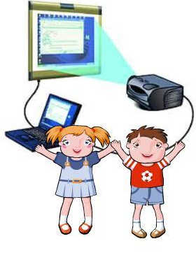
Преимущества ИКТ
Для детей:
Мотивация на занятии, интерес,
В форме игры,
Возможность увидеть и услышать недоступное.
Для педагогов:
Быстро,
Качественно,
Много источников информации,
Наглядно,
Удобно.

Slide 3
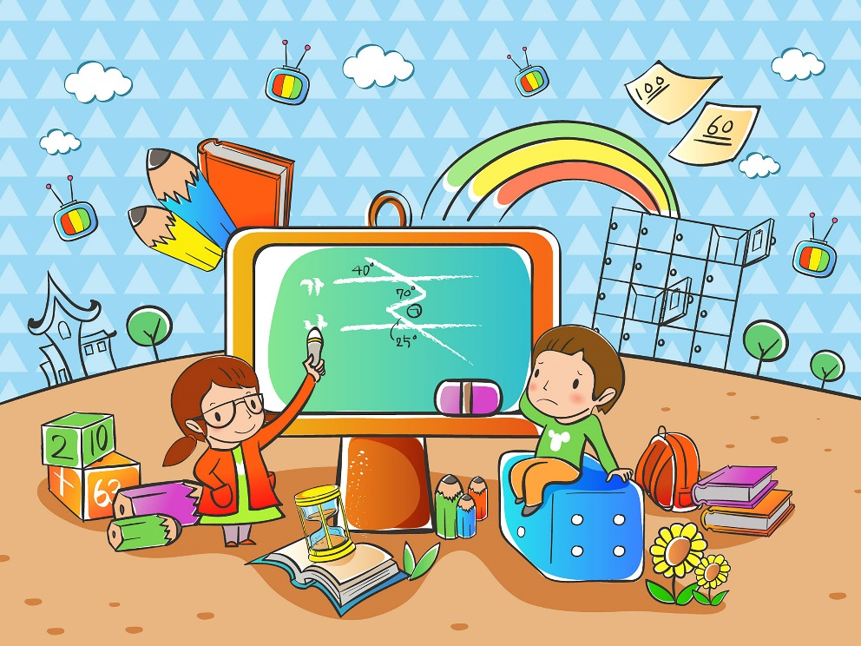
Техническое средство способно оптимизировать образовательную деятельность только при условии его гигиенически рационального использования:
соблюдение требований СаН ПиН,
учет возрастных и личностных особенностей,
двигательная активность.

Slide 4
Гигиенические требования
Освещение: освещение зала — в пределах 400 люкс, рабочего места ребенка — 250 люкс;
Четкое и контрастное изображение на экране без бликов;
Расстояние до экрана:
Интерактивная доска: 1,8 – 2,4 м. (для экрана 1 м – 1,2 м)
Телевизор: не ближе 2 и не дальше 5,5 м от экрана. Стулья устанавливают в 4 - 5 рядов (из расчета на одну группу)
Персональный компьютер: 55 – 65 см.
Зарядка для глаз.

Slide 5
Эргономические требования
Длительность использования ИКТ не более 10 – 15 минут в день, не чаще 3 раз в неделю (ПК, планшет, ноутбук, интерактивный стол, работа с интерактивной доской на близком расстоянии)
Непрерывная длительность просмотра телепередач и диафильмов до 5 лет - не более 20 мин., в 6 – 7 лет - не более 30 мин. Просмотр телепередач допускается не чаще 2 раз в день (в 1ю и 2ю половину дня).

Slide 6
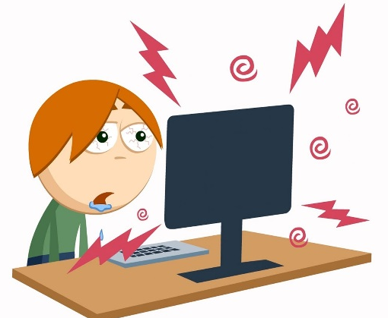
Признаки компьютерной усталости
1. Потеря контроля над собой: ребенок часто трогает лицо, сосет палец, гримасничает, кричит и т. п.
2. "Утомленная" поза: ребенок склоняется то в одну, то в другую сторону, откидывается на спинку стула, задирает ноги, упираясь в край стола.
3. Эмоционально-невротическая реакция: крик, подпрыгивания, истерический смех и др.

Slide 7
Безопасность дошкольников в сети интернет
Источники самостоятельного поиска информации в сети интернет для дошкольников:
Голосовой поиск,
Видео-блоги детей для детей,
Онлайн-игры, компьютерные игры
Чаты с голосовыми сообщениями,
Видеосвязь (скайп, ватсап и пр.).

Slide 8
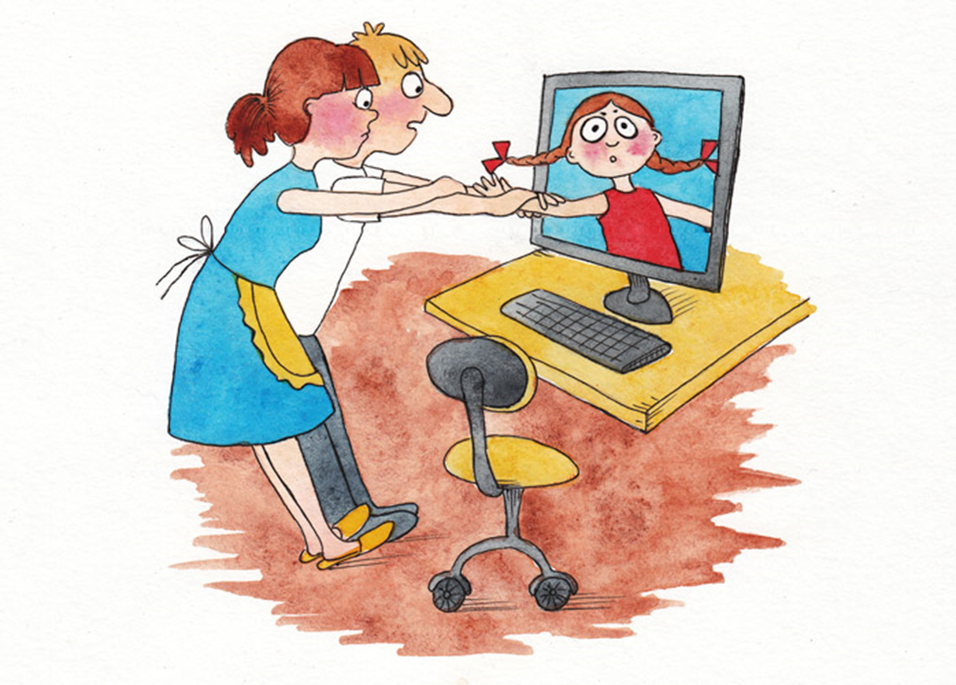
Особенности восприятия информации из интернет у дошкольников
Вера в то, что говорят;
Мода, тренд;
Пример и образец;
Внушаемость;
Трудности разграничения плохого и
хорошего;
Отсутствие внутреннего разграничения реального и виртуального мира.

Slide 9
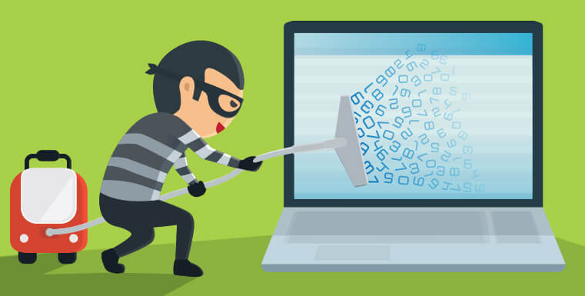
Безопасный Интернет. Рекомендации для родителей.
Расскажите ребенку, что такое интернет. Что это источник образовательной информации.
Договоритесь о времени и какие сайты посещать. !Лучше заранее подготовиться: вместе с ребенком выбрать и подготовить иконки /вкладки, которые он может просматривать.
Сообщите ребенку, что не вся информация в сети правдива.
Предупредите ребенка, что в Интернет он может столкнуться с опасной информацией. И в случае, если это произошло, или он увидел что-то странное, нужно обязательно сообщить взрослому.
Расскажите ребенку о мошенничестве в сети – розыгрыши, лотереи, призы.
Объясните детям, что в интернете человек может быть не тем, за кого себя выдает. Нельзя! доверять и встречаться в жизни с интернет-знакомыми.
Расскажите, что в Интернет нельзя никому сообщать свои личные данные (ФИО, адрес, телефон и пр.)!

Slide 10
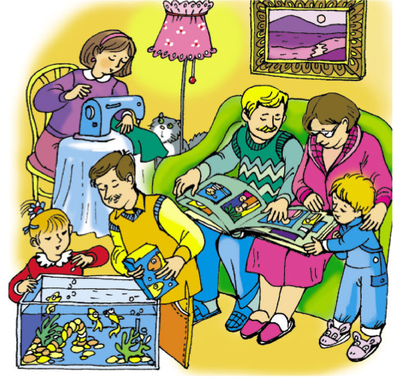
Сообщите родителям:
Чтобы ребенок не «зависал» в Интернет и гаджетах, важно!
Делать его жизнь интересной, наполненной разными занятиями (игры, рисование, лепка, прогулки, спорт, и т. д.);
Общаться с ребенком каждый день, интересоваться его жизнью, желаниями, неудачами и победами;
Показать собственный пример.

Slide 11
Спасибо за внимание!

